Slide 1
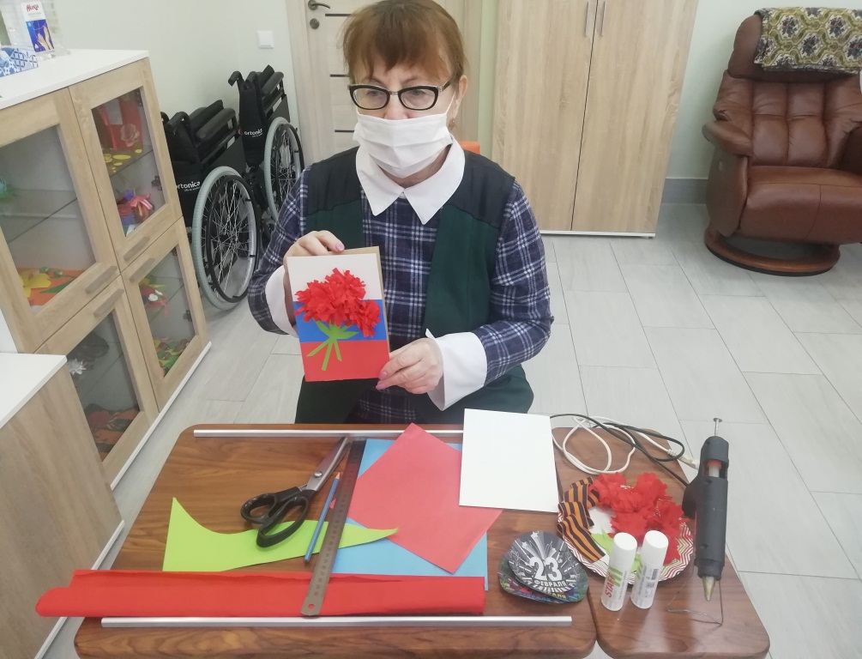
Мастер-класс «Открытка День Защитника Отечества»
Культорганизатор – Лунева Наталия Александровна

Slide 3
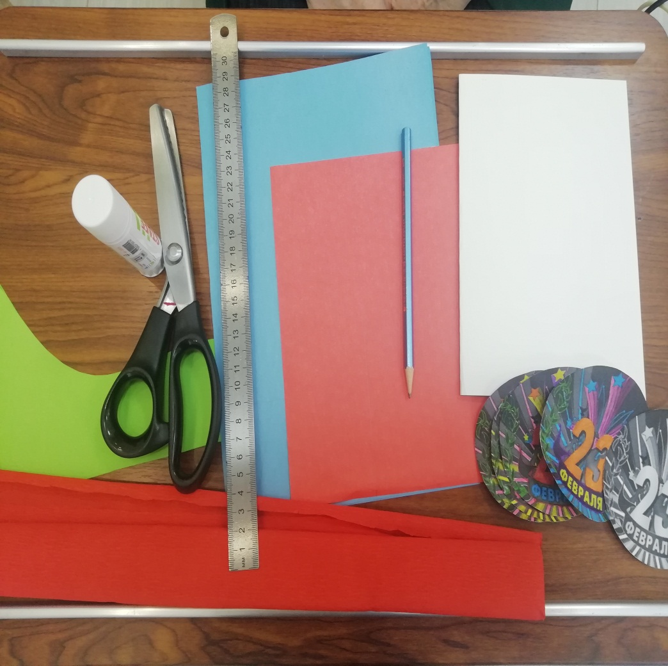
Материалы и инструменты
- картон белого цвета;
- бумага красного, синего и зеленого цветов;
- крепированная бумага красного цвета;
- карандаш;
- ножницы, степлер, линейка;
- клей - карандаш;
- клеевой пистолет для рукоделия;
- готовая эмблема 23 февраля.

Slide 4
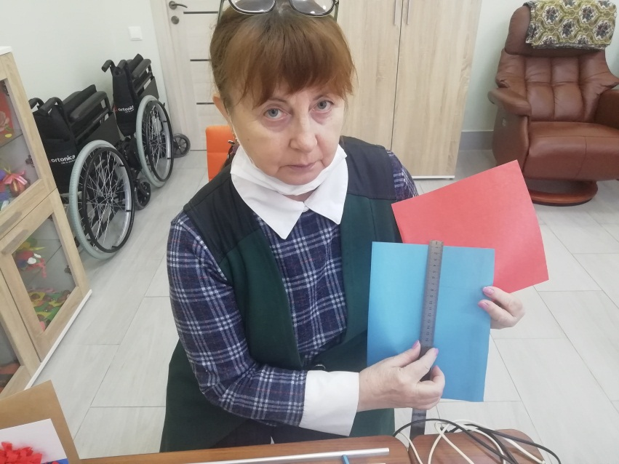
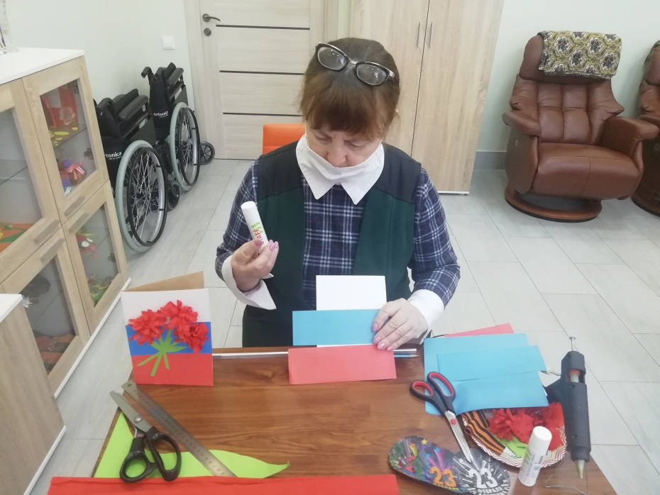
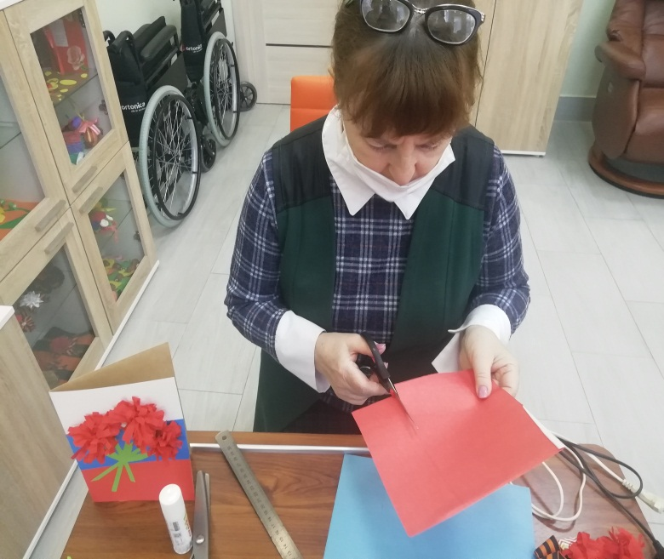
Отмеряем два прямоугольника шириной 6,5 см. из бумаги красного и синего цветов, вырезаем. Затем прикладываем готовые полоски к картону, обрезаем излишки и располагаем в формате - цветовой гаммы Государственного флага РФ.

Slide 5
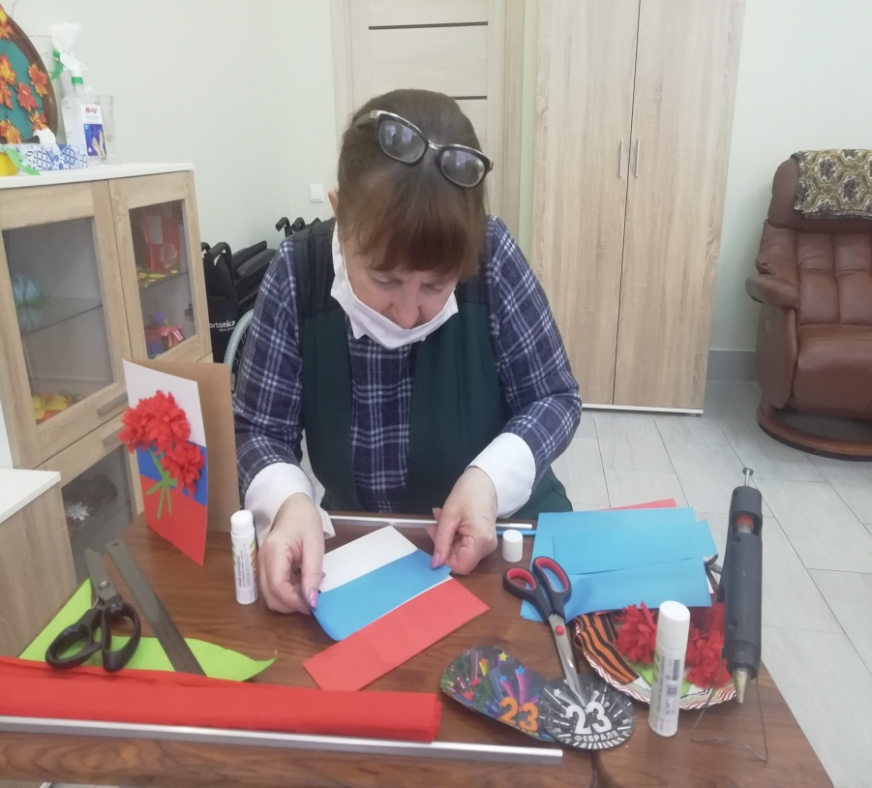
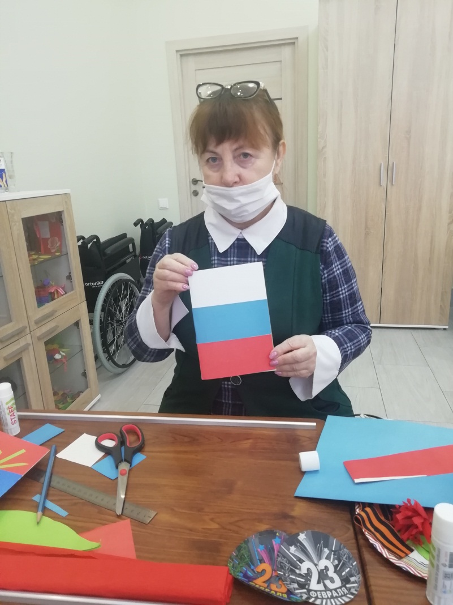
Полоски клеим на картон. Лицевая сторона открытки готова для дальнейшего оформления.

Slide 6
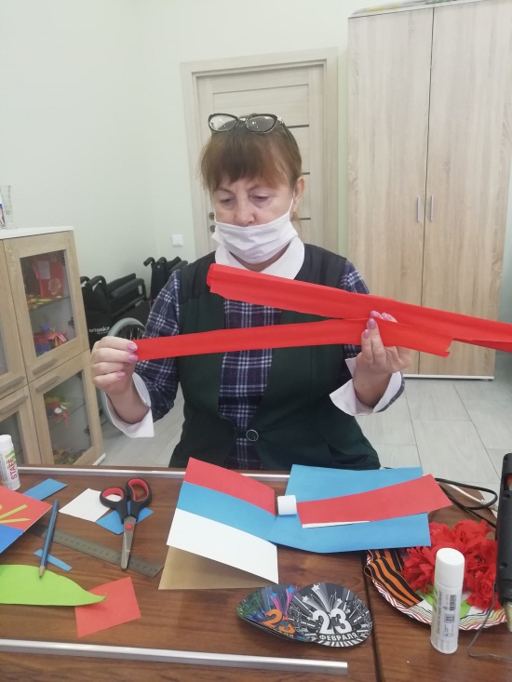
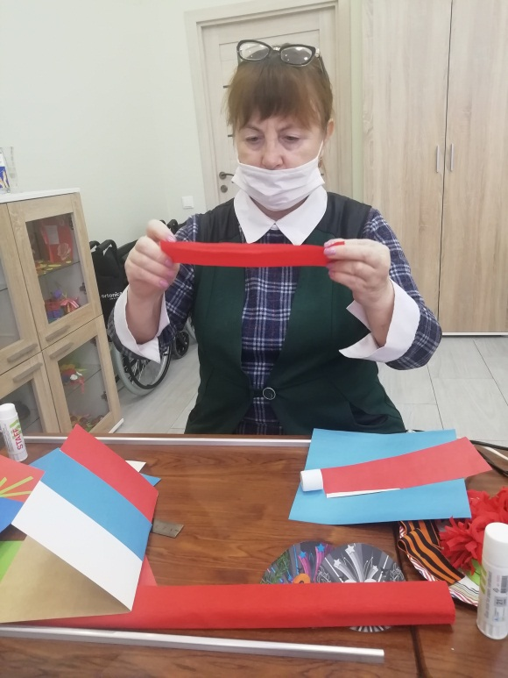
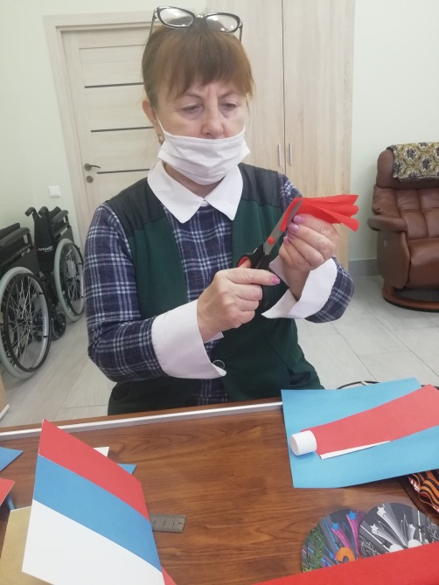
Из сложенной полоски
нарезаем заготовку для цветка: делаем надрезы по всей длине полоски интервал 0,5 см. высота надреза 4 см. .
Далее
из крепированной бумаги красного цвета вырезаем полоску шириной 5 см. по длине рулона (50 см.)
Складываем полоску два раза пополам.

Slide 7
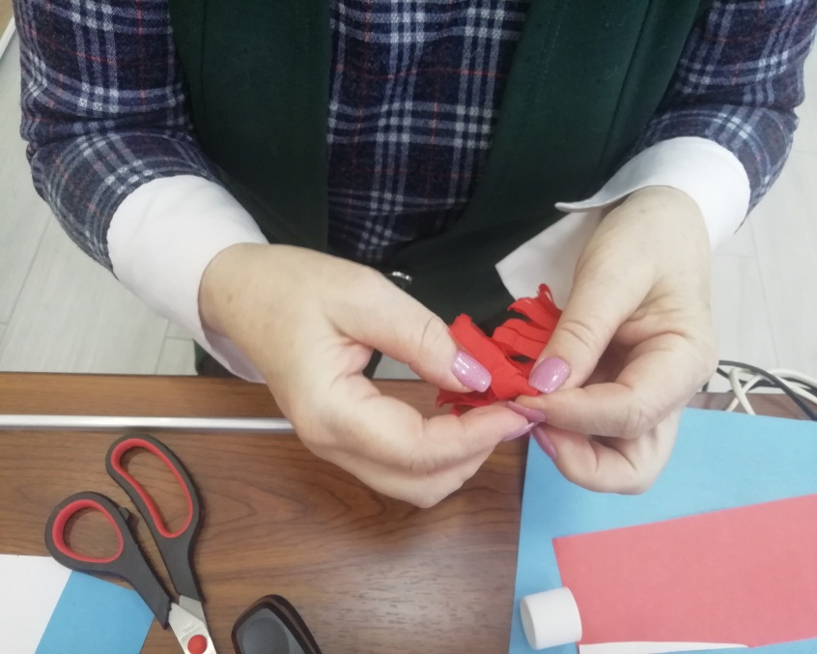
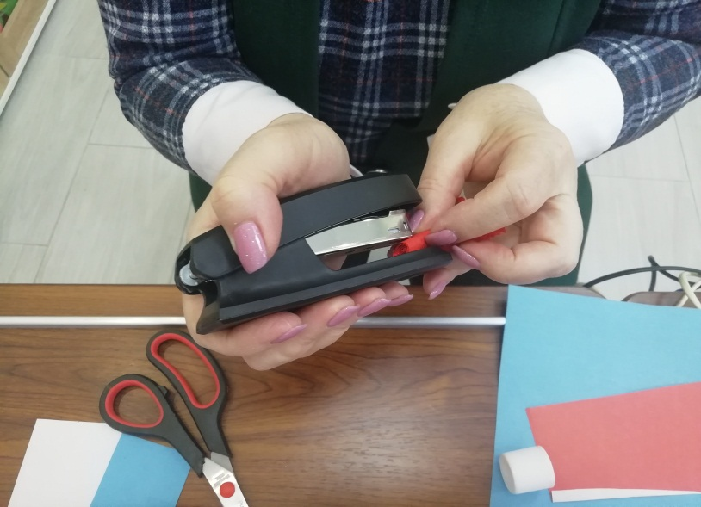
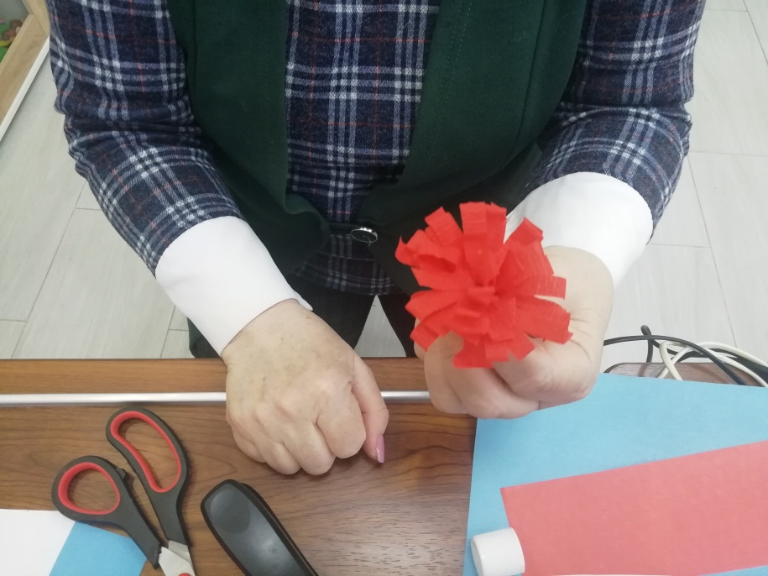
Из нарезанной заготовки формируем цветок путем скручивания по часовой стрелке ( основание
закрепляем степлером) Всего таких заготовок нам потребуется на 3 цветка.

Slide 8
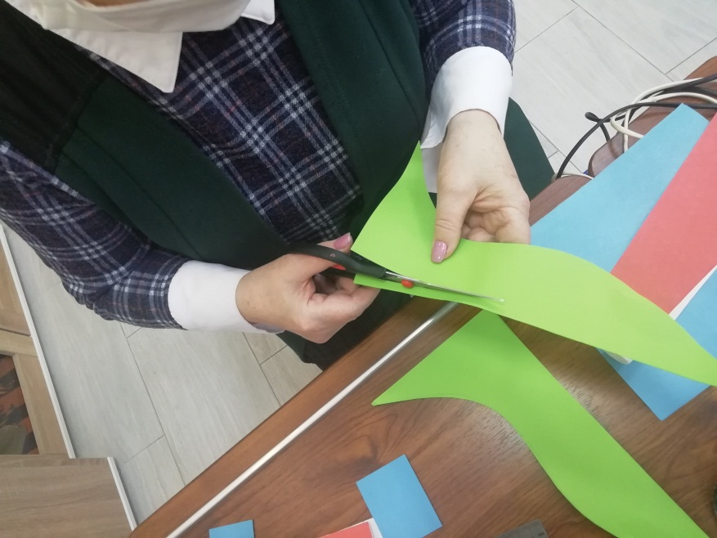
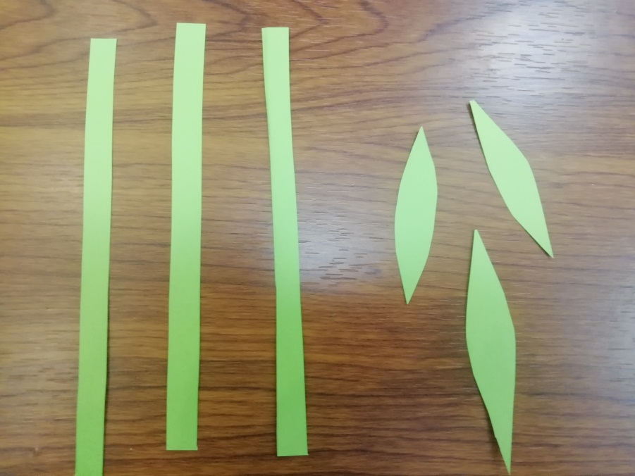
Из бумаги зеленого цвета оформляем заготовки;
стебель – 3 шт.
листочки 3 шт.

Slide 9
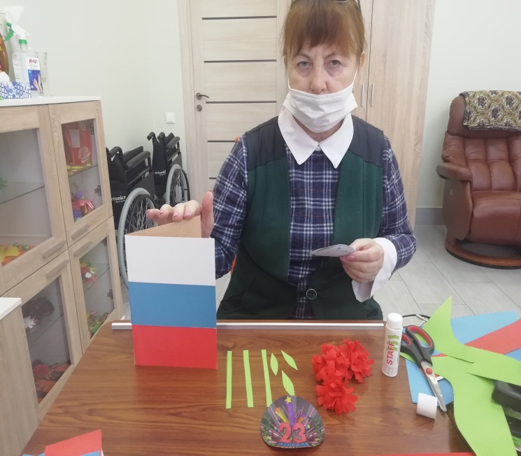
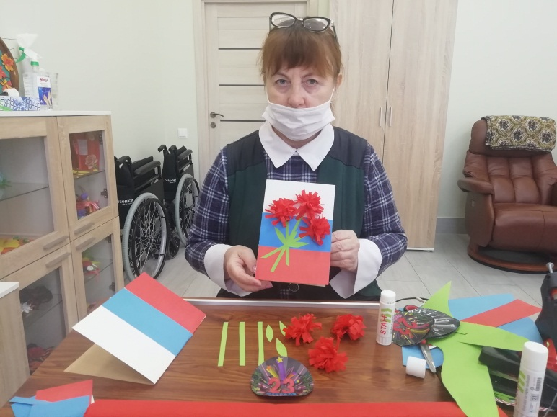
Завершающий этап
в изготовлении открытки: приклеиваем
с помощью клея-карандаша все заготовки поделки на лицевую часть праздничной открытки: начинаем с бутонов цветов, затем стебли и листочки, в завершении праздничная эмблема

Slide 10
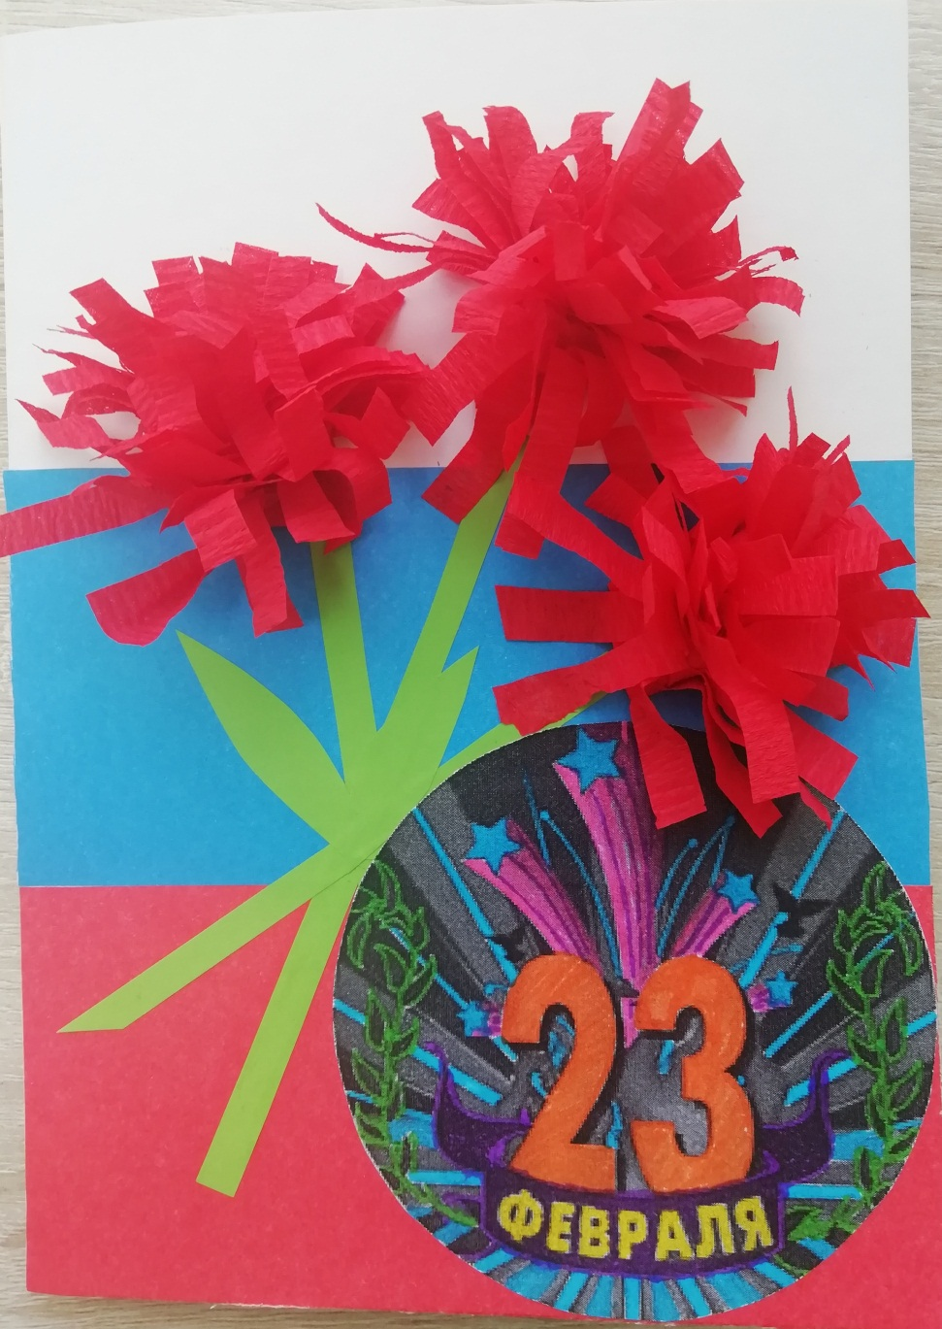
Мы с Днем защитника Отечества Мужчин сердечно поздравляем! Тепла, любви, добра, везения И счастья личного желаем! Стального мужества
и сил, Удачи, духа боевого! Пускай не будет в жизни зла, А вот побед блестящих — много!

